Slide 1

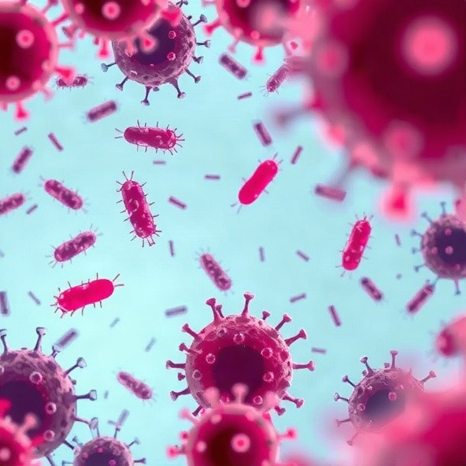
Инфекционная заболеваемость людей и защита населения
Инфекционные заболевания вызывают различные микроскопические организмы, которые, попадая в тело человека, начинают активно размножаться и нарушают его привычную работу.
Понимание механизмов их распространения и существующих мер защиты помогает эффективно сохранять как личное здоровье, так и благополучие всего общества.

Slide 2

Что такое инфекция
Инфекция представляет собой сложный процесс проникновения в организм человека болезнетворных микроорганизмов.
Внутри организма эти микробы начинают активно размножаться, выделяя при этом ядовитые вещества, известные как токсины.
В результате их жизнедеятельности нарушается нормальная работа внутренних органов, что и приводит к заметному ухудшению общего самочувствия.

Slide 3
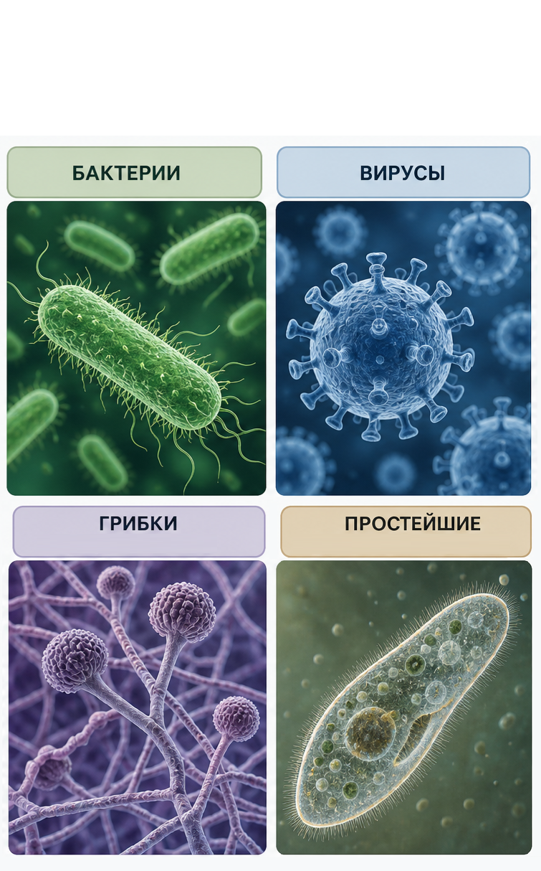

Возбудители болезней
Инфекционные болезни вызывают четыре основных типа возбудителей: это бактерии, вирусы, микроскопические грибки и простейшие организмы.
К примеру, бактериальные инфекции могут стать причиной ангины или пневмонии, а вирусы ответственны за грипп, ветрянку и корь.
Для успешной борьбы с каждым конкретным типом возбудителя требуются специфические лекарственные препараты и индивидуальные методы лечения.

Slide 4
Пути передачи инфекции
Инфекция способна передаваться от больного человека или бессимптомного носителя к здоровому организму несколькими основными способами.
Ключевыми путями передачи считаются воздушно-капельный, пищевой, контактно-бытовой и через кровь или укусы насекомых.
Детальное знание этих путей помогает осознанно выбирать наиболее эффективные способы защиты от возможного заражения.

Slide 5


Воздушно-капельный путь
Опасные микробы попадают в окружающий воздух вместе с мельчайшими аэрозольными каплями слюны и слизи во время кашля, чихания или даже громкого разговора.
Здоровый человек, который находится в непосредственной близости от больного, может вдохнуть этот заражённый аэрозоль и впоследствии заболеть.
Именно таким способом распространяются грипп, ОРВИ, корь, ветряная оспа и множество других острых респираторных заболеваний.

Slide 6

Пищевой и водный пути
Возбудители кишечных инфекций чаще всего проникают в организм через грязные руки, недостаточно промытые овощи, фрукты или ягоды, а также при употреблении сырой воды из открытых источников или продуктов, которые хранились при неправильной температуре.
Данный путь передачи особенно характерен для острых кишечных инфекций, среди которых наиболее известны дизентерия, холера и сальмонеллёз.

Slide 7

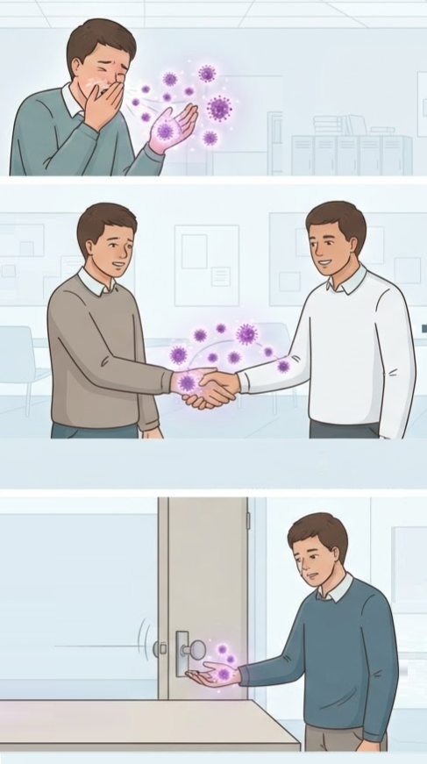
Контактный путь
Заражение при контактном пути происходит в результате прямого физического соприкосновения с кожей или слизистыми оболочками больного человека.
Инфекция может также передаваться опосредованно, через общие предметы личного и бытового пользования: полотенца, посуду, игрушки или дверные ручки.
Таким контактно-бытовым способом обычно распространяются чесотка, конъюнктивит и различные грибковые заболевания кожи и ногтей.

Slide 8

Через кровь и укусы насекомых
Некоторые опасные возбудители способны проникать напрямую в кровеносную систему через незащищённые порезы, открытые раны и даже мелкие ссадины.
Это может произойти как при использовании нестерильных медицинских или косметических инструментов, так и при укусах кровососущих насекомых-переносчиков.
Например, иксодовые клещи переносят вирусный энцефалит и боррелиоз, а некоторые виды комаров в тропических странах — возбудителя малярии.

Slide 9

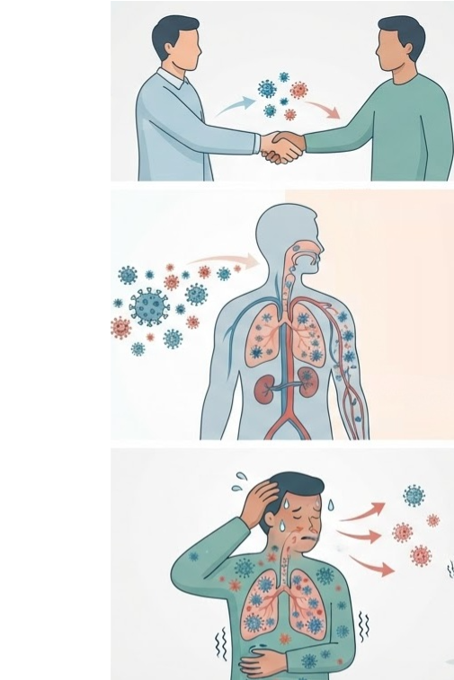
Инкубационный период
Инкубационным периодом в медицине принято называть скрытый промежуток времени от момента попадания микроба в организм до появления первых явных симптомов.
В течение этого времени возбудитель уже активно размножается, но сам человек ещё не ощущает признаков недомогания и чувствует себя здоровым.
Продолжительность этого периода для разных инфекций может сильно варьироваться: от нескольких часов при гриппе до многих месяцев.

Slide 10
Иммунитет
Иммунитетом называют естественную защитную систему организма, способную распознавать и целенаправленно уничтожать чужеродные микроорганизмы.
Иммунитет принято разделять на врождённый, данный нам от природы, и приобретённый, который формируется у человека на протяжении всей его жизни.
Приобретённый иммунитет вырабатывается либо после перенесённого заболевания, либо в результате специальной профилактической вакцинации.

Slide 11
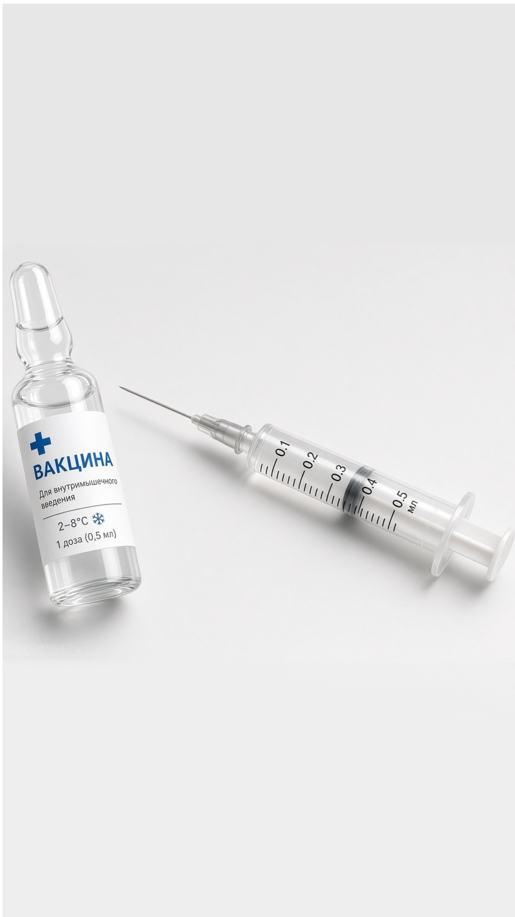
Вакцинация
Вакцинация, более известная как прививка, представляет собой целенаправленное введение в организм препарата для формирования стойкого искусственного иммунитета.
Вакцинный препарат содержит ослабленный или инактивированный (убитый) микроб, который стимулирует иммунную систему на выработку защитных антител.
Благодаря подобной «тренировке» при последующей встрече с настоящей инфекцией подготовленный организм побеждает её очень быстро и без серьёзных осложнений.

Slide 12
Личная гигиена
Тщательное соблюдение простых правил личной гигиены служит надёжной и основной защитой от большинства инфекционных заболеваний, особенно кишечных.
Ключевое правило — это обязательное и тщательное мытьё рук с мылом после возвращения с улицы, посещения туалета и непосредственно перед каждым приёмом пищи.
Кроме того, очень важно употреблять только кипячёную или бутилированную воду, а также всегда хорошо промывать свежие овощи, фрукты и зелень.

Slide 13
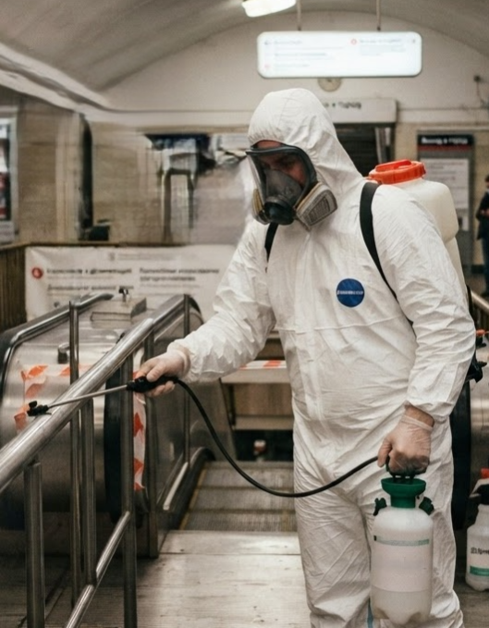
Карантин и дезинфекция
Карантин представляет собой комплекс мер по временной изоляции заболевших людей, а также тех, кто мог с ними контактировать.
Данная ограничительная мера необходима для того, чтобы прервать цепочку передачи инфекции и остановить её дальнейшее распространение.
Дезинфекция же подразумевает целенаправленную обработку поверхностей, предметов и помещений специальными химическими средствами для полного уничтожения возбудителей.

Slide 14
Если вы заболели
При появлении самых первых симптомов заболевания, например высокой температуры, кашля или сильной слабости, необходимо немедленно остаться дома.
Такое ответственное поведение поможет избежать заражения одноклассников, учителей, а также случайных людей в общественных местах.
Нужно обязательно сообщить о своём плохом самочувствии родителям или другим взрослым и вызвать врача на дом для точной диагностики и назначения лечения.

Slide 15
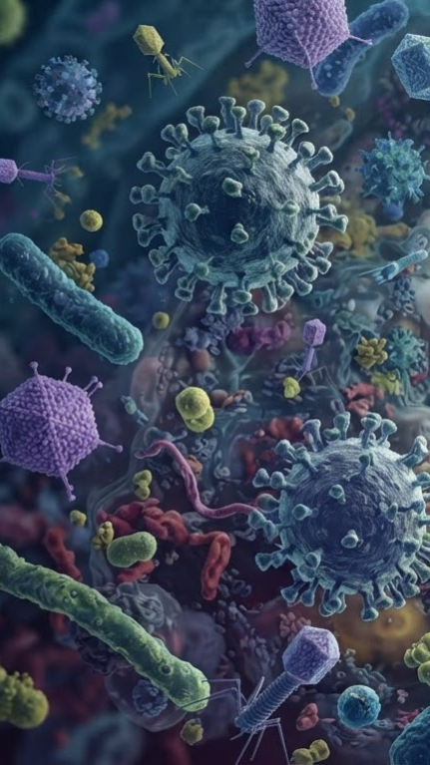
Заключение
Инфекционные заболевания по-прежнему остаются серьёзной глобальной опасностью, однако знание основных путей их передачи и соблюдение простых правил профилактики помогает существенно снизить риск заражения как для себя, так и для окружающих.
Ответственное отношение к собственному здоровью, которое включает в себя соблюдение личной гигиены, сбалансированное питание и своевременную вакцинацию, является самым надёжным вкладом в общую безопасность и благополучие.

